Slide 1


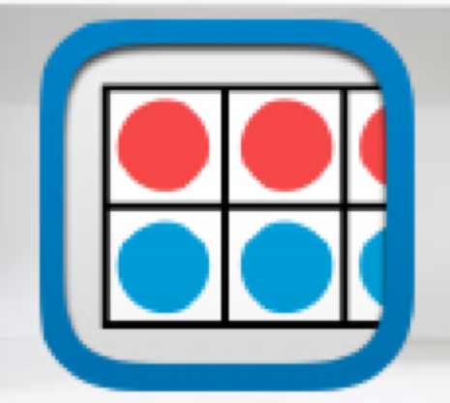




أدوات
الفصل الحادي عشر
(القياس) الطول والمساحة
التهيئة
نشاط

Slide 2
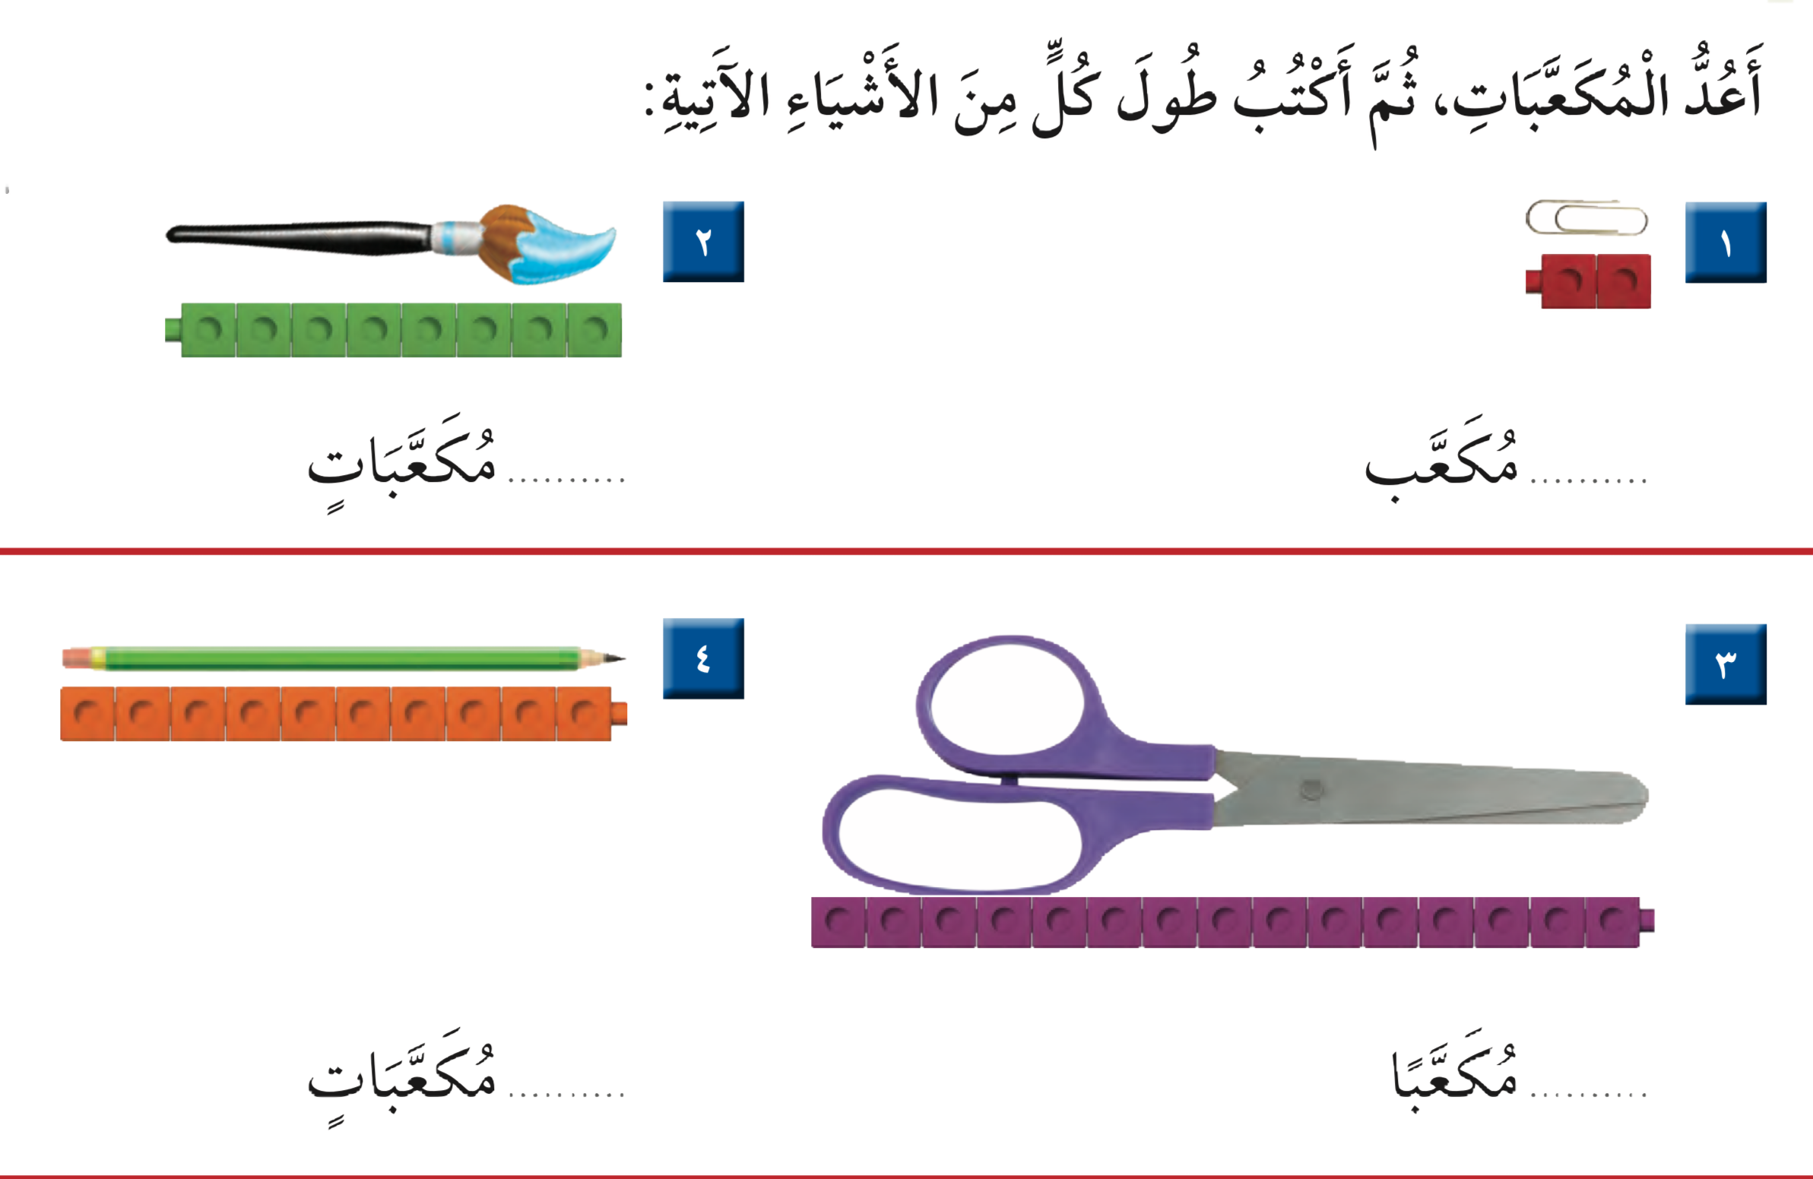
٨
٢

Slide 3
١٠
١٥

Slide 4
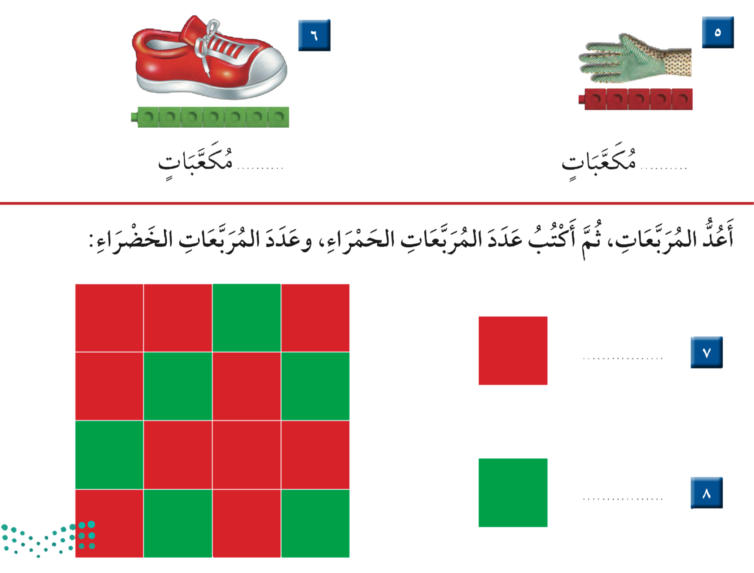
٧
٥

Slide 5
١٠
٦

